Slide 1
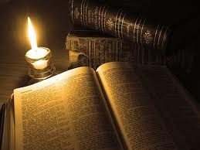
Mintys apie kalbą...

Slide 2
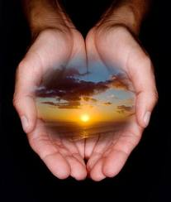
M. Daukša
Ne žemės derlumu, ne drabužių skirtingumu, ne šalies gražumu, ne miestų ir pilių tvirtumu gyvuoja tautos, bet daugiausia išlaikydamos ir vartodamos savo kalbą.

Slide 3

J. V. Gėtė
Tas, kuris nemoka svetimų kalbų, nesupranta ir savosios.

Slide 4
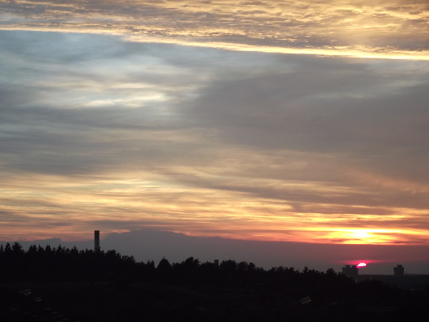
S. Daukantas
Tebeturi dar lietuviai ir žemaičiai visų brangiausią palikimą savo bočių prabočių t. y. savo kalbą, kurią idant išplėštų iš nasrų visa ryjančio laiko ir pastatytų šalia kalbų mokytą, turi aną šiandien dalinti.

Slide 5
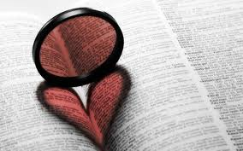
B. Fontenelis
Aistra – žodžio siela.

Slide 6

E. M. Arntas
Nieko dvasingesnio nei širdingesnio už kalbą tauta neturi. Tad jei tauta nenori prarasti to, per ką egzistuoja, turi nieko kito taip nežiūrėti kaip kad nebūtų darkoma jos kalba.

Slide 7
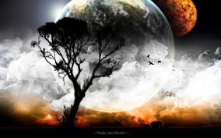
T. Fuleris
Žodynas – tai visata, išdėstyta abėcėlės tvarka.

Slide 8
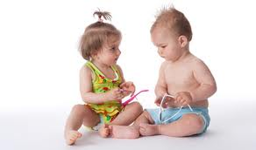
A.Periušo
Norint daugiau pasakyti, reikia mažiau kalbėti

Slide 9
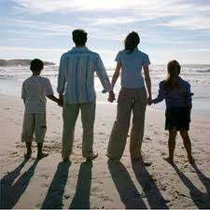
F. de Larošfuko
Tikrasis iškalbingumas – tai mokėjimas pasakyti viską, kas reikia, ir ne daugiau negu reikia.

Slide 10
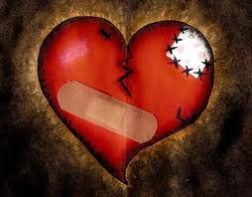
E.P.Viplas
Ironija – tai įžeidimas komplimento pavidalu.

Slide 11
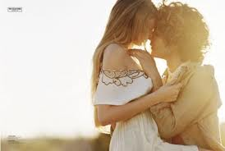
B.Spinoza
Be abejo, žmonių santykiai būtų daug geresni, jei žmonėms būtų taip pat lengva tylėti kaip ir kalbėti. Tačiau patirtis aiškiai rodo, kad žmonėms sunkiausiai suvaldyti savo liežuvį.

